Slide 1
서버 프로그래밍

Slide 2
서버프로그래밍
웹서버
HTML
CSS
Javascript
mysql
블록체인과 스마트컨트렉트 이해

Slide 3
웹 서버
1
웹서버란?
정적 / 동적 페이지

Slide 4
웹 서버란?
웹 서버는 하드웨어 , 소프트웨어 두 가지 측면으로 구분 할 수 있다.
하드웨어
웹사이트의 컴포넌트 파일들을 저장하는 컴퓨터
컴포넌트 파일에는 HTML, Image, CSS, Javascript가 존재
컴포넌트 파일을 인터넷을 통해 클라이언트에게 전달
소프트웨어
사용자가 어떻게 호스트 파일들에 접근하는지 관리
웹 서버는 주소 HTTP 프로토콜을 사용하여 클라이언트의 요청을 처리 및 응답

Slide 5
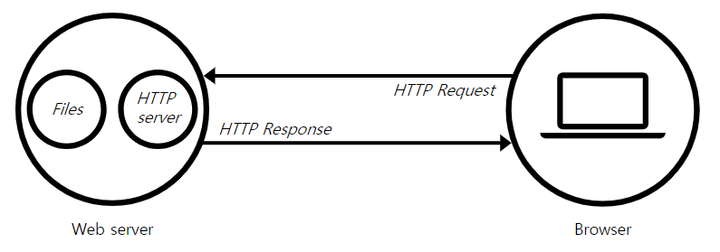
웹 서버란?
브라우저가 웹 서버에서 불려진 파일을 필요로 할 때, 브라우저는 HTTP를 통해 파일을 요청한다. 요청이 올바른 웹 서버(하드웨어)에 도달하였을 때, HTTP 서버(소프트웨어)는 요청된 문서를 HTTP를 이용하여 보낸다.

Slide 6
정적 / 동적 웹페이지
정적 웹 페이지
웹 서버에 미리 저장된 파일이 그대로 전달되는 웹 페이지
유저는 서버에 저장된 데이터가 변경되지 않는 한 고정된 페이지를 보게 된다.
동적 웹 페이지
웹 서버에 있는 데이터들을 스크립트에 의해 가공 처리 된 후 생성되어 전달되는 웹 페이지
유저는 상황, 시간, 요청 등에 따라 달라지는 웹페이지를 보게 된다.

Slide 7
정적 / 동적 웹페이지
종류 | 장점 | 단점
정적 웹 페이지 | 속도가 빠르다 비용이 적게 든다 | 서비스가 한정적이다. 페이지의 수정, 추가, 삭제 등 작업이 모두 수동임으로 관리가 힘들다
동적 웹 페이지 | 서비스가 다양하다. 웹 사이트의 구조에 따라 추가, 수정, 삭제 작업이 용이하여 관리가 쉽다. | 정적 웹 페이지에 비해 상대적으로 느리다. 웹 서버 외의 어플리케이션 서버가 필요함으로 추가 비용이 발생한다.

Slide 8
HTML
2
HTML
문법
TAG

Slide 9
HTML
HTML (HyperText Markup Language)은 웹페이지를 기술하기 위한 마크업 언어이다. 조금 더 자세히 말하면 웹페이지의 내용(content)과 구조(structure)을 담당하는 언어로써 HTML 태그를 통해 정보를 구조화하는 것이다.
마크업 언어 - 특별한 기호나 표기를 사용하여 글의 서식과 스타일을 정해주는 언어 (프로그래밍 언어 X)

Slide 10
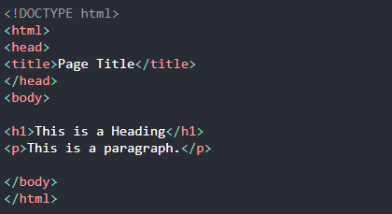
HTML
HTML 문서는 반드시 <!DOCTYPE html>으로 문서의 형식을 지정해주어야 한다.
실제 html document는 2행부터 시작되고 <html>…</html>에 기술한다.
<head>…</head>에는 title, 외부 파일 참조, 메타데이터 설정 등이 위치하며 웹 브라우저에는 표시되지 않는다.
웹 브라우저에 표시가 되는 부분은 <body>…</body>이다.

Slide 11
HTML
1. 요소(Element)
HTML 요소는 시작태그와 종료태그 사이에 위한 콘텐츠로 구성된다.
실제 HTML document는 요소들의 집합으로 이루어진다.
html 요소 ( https://www.w3schools.com/tags/default.asp )
<p>Hello world</p>
시작태그
콘텐츠
종료태그

Slide 12
HTML
2. 속성(Attribute)
속성(Attribute)이란 요소의 성질, 특징을 정의하는 명세이다. 요소는 속성을 가질 수 있으며 요소에 추가적 정보(예를 들어 이미지 파일의 경로, 크기 등)를 제공한다.
속성은 시작 태그에 위치해야 하며 이름과 값의 쌍을 이룬다.
html 속성 ( https://www.w3schools.com/tags/ref_attributes.asp )
<img src=“html.png”>
속성명
속성값

Slide 13

HTML
3. 주석(comments)
주석(comment)는 주로 개발자에게 코드를 설명하기 위해 사용되며 브라우저는 주석을 화면에 표시하지 않는다.

Slide 14
TAG
<!DOCTYPE html> : 문서 형식 정의 태그는 출력할 웹 페이지의 형식을 브라우저에게 전달한다. 문서의 최상위에 위치해야 하며 대소문자를 구별하지 않는다.
<html> : 전체 HTML 문서를 감싸는 태그, 브라우저에게 HTML 코드가 해당 태그 내부에 존재한다고 알려준다. 하나만 존재해야 하고 HTML 바깥에 DOCTYPE을 제외한 다른 태그가 있으면 안 된다.
<head> : HTML 문서에 대한 정보를 나타내는 부분이며 주로 외부 소스를 참조해야 할 경우 사용한다. 하나만 존재해야 하고, HTML 바로 아래에 있어야한다.
<body> : HTML 문서에서 실제적으로 보여지는 부분이며 하나만 존재해야 하고, html 바로 아래, head 다음에 위치해야 한다.

Slide 15
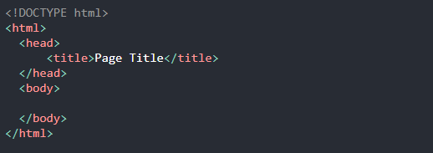
TAG
title Tag
- 문서의 제목을 정의. 정의된 제목은 브라우저의 탭에 표시된다.

Slide 16
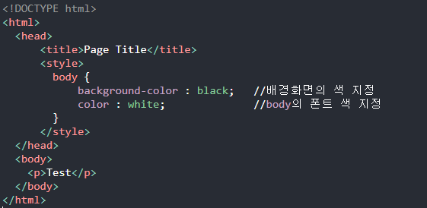
TAG
style Tag
- HTML 문서의 style 정보를 정의한다.

Slide 17
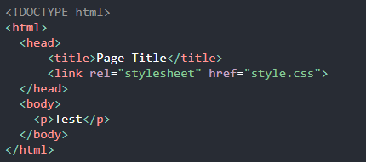
TAG
link Tag
- 외부 리소스와의 연계 정보를 정의한다. 주로 외부 CSS파일을 연계하는데 사용한다.

Slide 18
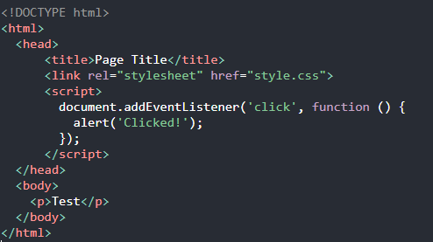
TAG
script Tag
- 데이터와 실행 가능한 코드를 문서에 포함할 때 사용하며 보통 JavaScript 코드와 함께 사용한다.

Slide 19
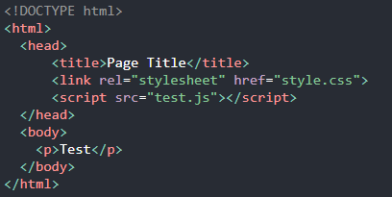
TAG
script Tag
- src 속성을 사용하여 외부의 Javascript 파일을 로드 할 수 있다.

Slide 20
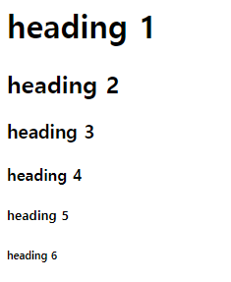
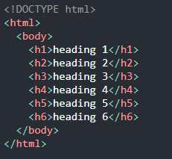
TAG
Headings Tag (제목 태그)
- 제목을 나타날 때 사용하는 태그로 h1부터 h6까지 태그가 존재한다.
h1이 가장 중요한 제목을 뜻하며 글자의 크기도 가장 크다.

Slide 21
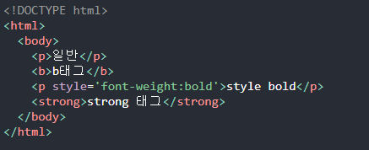
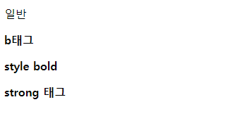
TAG
Text Tag (글자 태그)
- 굵은 글씨

Slide 22
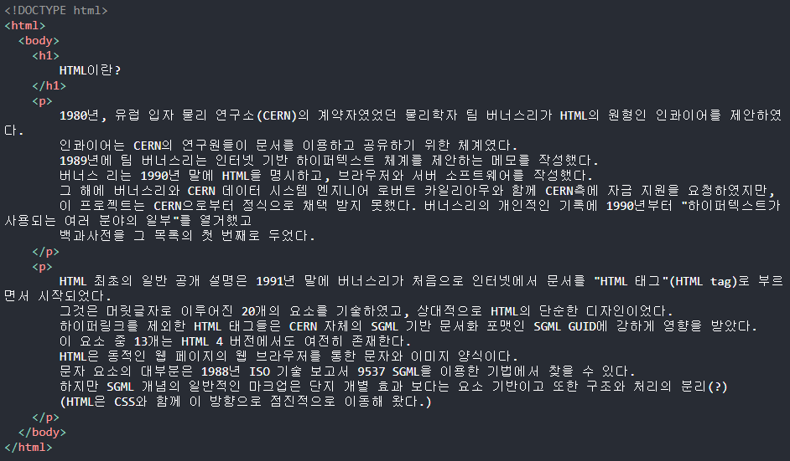
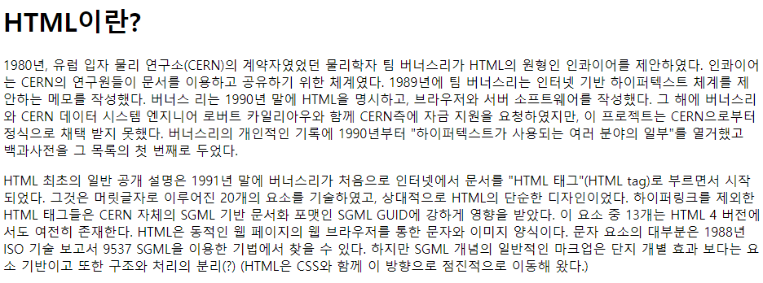
TAG
p Tag
- 단락을 지정하는 태그로 본문 내용에서 많이 사용된다.

Slide 23
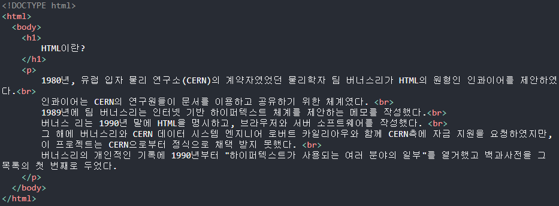
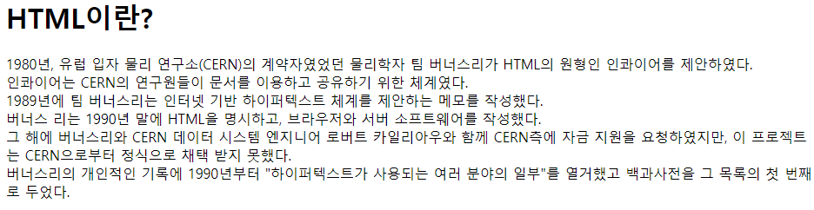
TAG
br Tag
- 강제로 줄 바꿈을 지정한다. br tag는 빈 요소로 종료 태그를 사용하지 않는다. - br tag는 연속적으로 사용 가능하다.

Slide 24
TAG
Hyperlink 란?
- 하이퍼텍스트 문서 안에서 직접 모든 형식의 자료를 연결하고 가리킬 수 있는 참조 고리이다. 이를테면 동영상, 음악, 그림, 프로그램, 파일, 글 등의 특정 위치를 지정할 수 있다. 이는 하이퍼텍스트의 핵심 개념이며, HTML을 비롯한 마크업 언어에서 구현하고 있다. 이 용어는 단순히 링크(link, 고리)라고 줄여 말하기도 한다. 한마디로 누르면 웹 사이트나 프로그램 등으로 이동하는 것이다.
하이퍼텍스트는 한 문서에서 다른 문서로 즉시 접근할 수 있는 텍스트이다.

Slide 25
TAG
href 속성
- 이동하고자 하는 파일의 위치(경로)를 값으로 받는다.

Slide 26
TAG
디렉토리
파일의 경로
루트 디렉토리 | 파일 시스템 계층 최상위 디렉토리 | C:\
홈 디렉토리 | 시스템의 사용자에게 할당된 개별 디렉토리 | C:\Users\{계정명}
작업 디렉토리 | 작업 중인 파일의 위치한 디렉토리 | ./
부모 디렉토리 | 작업 디렉토리의 부모 디렉토리 | ../
절대 경로 | 현재 작업 디렉토리와 관계없이 특정 파일의 절대적인 위치를 지정한다. | http://www.google.com c:\users\test\Desktop\index.html
상대 경로 | 현재 작업 디렉토리를 기준으로 특정 파일의 상대적인 위치를 지정한다. | ./index.html ../route/second.html

Slide 27
TAG
href 속성에서 사용 가능한 값
절대 URL | 웹사이트의 URL(http://www.google.com)
상대 URL | 자신의 위치를 기준으로 한 대상 URL (html/index.html)
Fragment identifier | 페이지 내의 특정 id 요소에 대한 링크 (#{id값})
메일 | mailto:
script | javascript:alert(‘test’);

Slide 28
TAG
Table
table tag는 웹상 테이블을 생성 시킨다.
table : 표를 감싸는 태그
tr : 표의 행을 나타내는 태그
th: 표의 열을 나타내는 태그 중 제목을 표현
td: 표의 열을 나타내는 태그

Slide 29
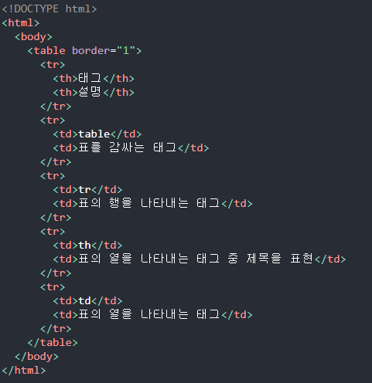
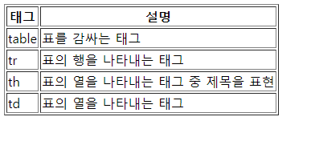
TAG
Table

Slide 30
TAG
form
form Tag는 유저가 입력한 데이터를 수집하기 위하여 사용된다.
입력 방식으로는 input, textarea, button, select, checkbox, radio button, submit button등 태그들이 있다
속성
action : 입력 데이터가 전송될 URL 지정
method : 입력 데이터 전달 방식 지정 ( get / post )

Slide 31
TAG
form
get
전송 URL에 입력 데이터를 쿼리스트링 형식으로 보내는 방식
전송 URL 바로 뒤에 ‘?’를 통하여 데이터의 시작을 알리고 ‘key=value’ 형태의 데이터를 추가한다.
URL에 전송 데이터가 노출되기 때문에 보안에 문제가 있을 수 있으며 전송할 수 있는 데이터의 한계가 존재한다. ( 최대 255자 )
post
get 형식과 다르게 request body에 데이터를 담아 보내는 방식
URL에 전송 데이터가 노출되지 않아 보안적으로는 뛰어나지만 get 형식에 비해 속도가 느리다.

Slide 32
TAG
input type
Button | 버튼 생성
Checkbox | Checkbox 생성
Color | 색상 선택 생성
Date | 날짜(년월일) 생성
Email | 이메일 입력 폼 생성
File | 파일 선택 폼 생성
Image | 이미지로 된 버튼 생성
Morth | 월 선택 생성
Number | 숫자 입력 생성
Password | 비밀번호 입력 생성
Radio | Radio 버튼 생성
Range | 범위 선택 생성
Reset | 초기화 버튼 생성
Search | 검색어 입력 생성
Submit | 제출 버튼 생성
Tel | 전화번호 입력 생성
Text | 텍스트 입력 생성
Time | 시간 선택 생성
url | url 입력 생성
Week | 주 선택 생성

Slide 33
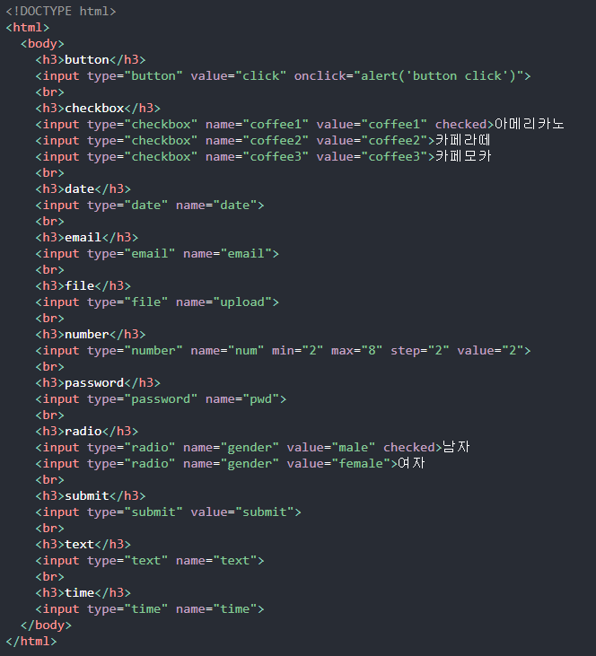
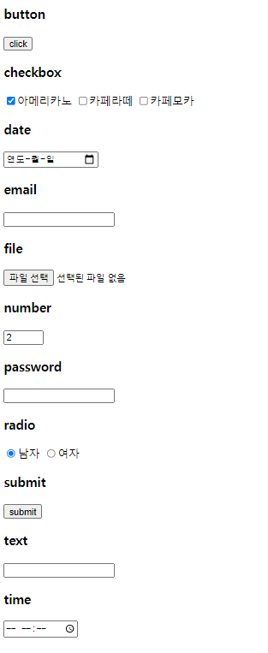
TAG
input type

Slide 34
TAG
select
여러 개의 리스트 중 여러 개의 아이템을 선택할 때 사용된다.
서버에 전송되는 데이터는 select 요소의 name을 속성의 키 값으로, option 요소의 value를 key 값으로 하여 key=value 형태로 전송된다.
select에서 사용하는 태그
Select | Select 생성
Option | Option 생성
optgroup | Option을 그룹화하여 표시

Slide 35
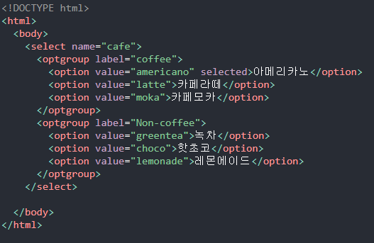
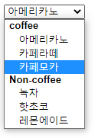
TAG
select

Slide 36
CSS
3
CSS란?
CSS 적용 방법
문법

Slide 37
CSS
CSS 란?
CSS(Cascading Style Sheets)는 HTML이나 XML과 같은 구조화 된 문서(Document)를 화면, 종이 등에 어떻게 렌더링할 것인지를 정의하기 위한 언어이다. 즉, CSS는 HTML의 각 요소(Element)의 style(design, layout etc)을 정의하여 화면(Screen) 등에 어떻게 렌더링하면 되는지 브라우저에게 설명하기 위한 언어이다.
HTML5에서는 HTML는 정보와 구조화, CSS는 styling의 정의라는 본연의 임무에 충실한 명확한 구분이 이루어졌다.

Slide 38
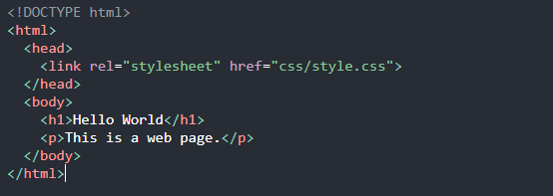
CSS
CSS 적용 방법
Link Style
외부에 있는 CSS 파일을 로드하는 방식

Slide 39
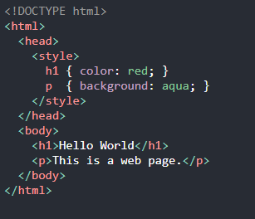
CSS
CSS 적용 방법
Embedding Style
HTML 내부에 CSS를 포함시키는 방식

Slide 40
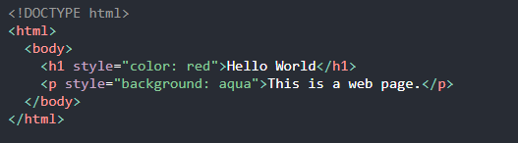
CSS
CSS 적용 방법
Inline Style
HTML요소의 style에 CSS를 기술하는 방식

Slide 41
CSS
CSS
p태그의 글자의 크기는 12px, 글자의 색은 white로 지정
셀렉터는 HTML 요소를 지정한다.
복수의 셀렉터를 지정하는 경우는 (,)로 구분
h1, p { color : white; }
p{ color : white; font-size : 12px; }
셀렉터
프로퍼티
값

Slide 42
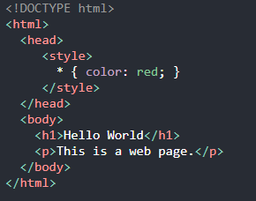
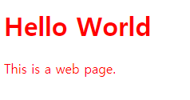
CSS
셀렉터(selector)
* -> 문서내의 모든 요소에 적용

Slide 43
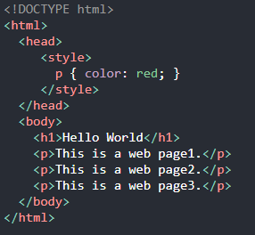
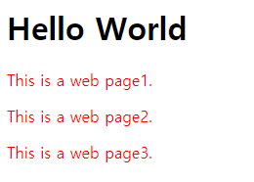
CSS
셀렉터(selector)
태그명 -> 지정된 태크명을 가지는 요소만 적용

Slide 44
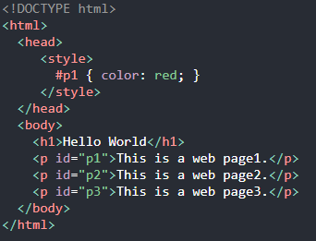
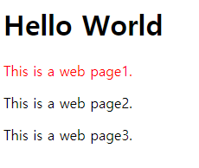
CSS
셀렉터(selector)
#id 값 -> id 속성 값과 일치하는 요소에 적용. id 속성값은 중복될 수 없는 유일한 값이다.

Slide 45
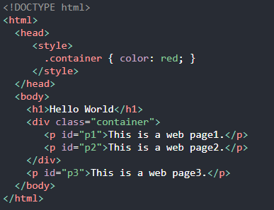
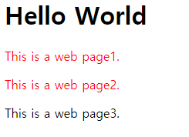
CSS
셀렉터(selector)
.class 값 -> class 값이 일치하는 요소에 적용

Slide 46
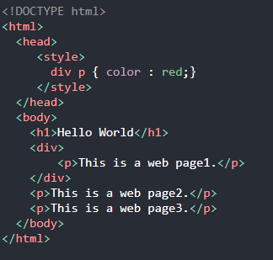
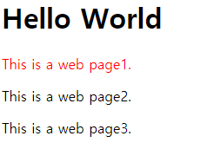
CSS
복합 셀렉터(selector)
셀렉터A 셀렉터B -> A셀렉터의 하위 요소 중 B에 적용

Slide 47
CSS
CSS 크기 단위
CSS에서 대표적으로 사용하는 크기 단위는 px, em, %
px -> 절대값
em, % -> 상대값
대부분의 폰트 사이즈는 기본 16px, 1em, 100%이다

Slide 48
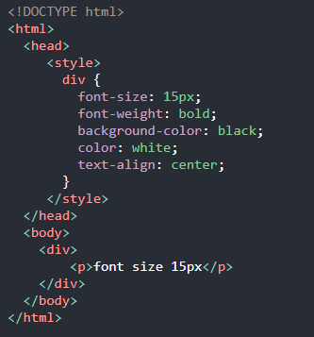
CSS
px
px의 원 의미는 화소 1개의 크기를 뜻한다.
따라서 디바이스의 해상도에 따라 상대적인 크기를 갖는다.
대부분 브라우저는 1px을 1/96의 절대 단위로 인식한다.

Slide 49
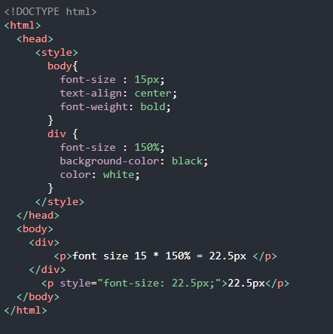

CSS
%
지정된 사이즈에 상대적인 사이즈를 설정한다

Slide 50
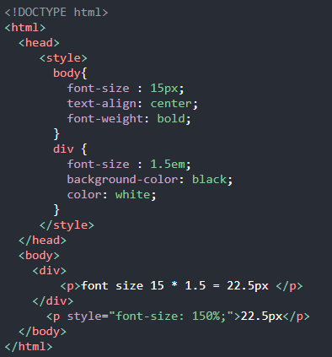

CSS
em
배수의 단위로 상대 단위이다.

Slide 51
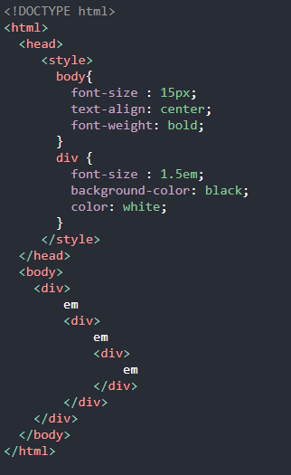

CSS
em
중첩된 자식 요소에 em을 지정하면 모든 자식 요소의 사이즈에 영향을 미치기 때문에 주의해야 한다.(%도 마찬가지)

Slide 52
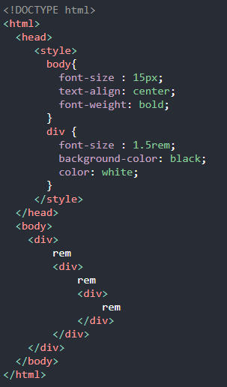

CSS
rem
최상위 요소의 사이즈를 기준으로 하는 em.
r은 root를 뜻한다.

Slide 53
CSS
Viewpoint 단위
상대적인 단위로 viewpoint를 기준으로 한 상대적 사이즈
viewpoint를 기준으로 하기때문에 반응형 웹에서 자주 사용
vw | Viewpoint 너비의 1/100 | 너비가 1000px 라면 10px 로 지정
vh | Viewpoint 높이의 1/100 | 높이가 600px 라면 6px 로 지정
vmin | Viewpoint 너비, 높이 중 작은 쪽의 1/100 | 너비와 높이 중 높이가 작기때문에 6px 로 지정
vmax | Viewpoint 너비, 높이 중 큰 쪽의 1/100 | 너비와 높이 중 너비가 크기때문에 10px 로 지정

Slide 54
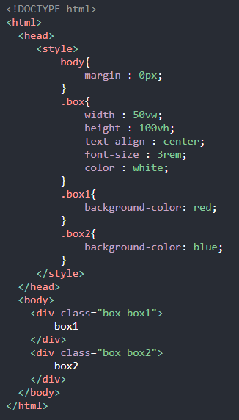
CSS
Viewpoint 단위

Slide 55
CSS
색상 표현 단위
색을 표현 하는 방식 키워드(red, blue)를 사용할 수 있다.
사용이 간편하지만 지정할 수 있는 색상의 수의 제한이 있다.
다양한 색을 지정하기 위해서는 표와 같은 방식이 있다.
https://htmlcolorcodes.com/ (색상을 확인 할 수 있는 사이트)
HEX 코드(Hexadecimal Colors) | #000000
RGB(Red, Green, Blue) | rgb(255, 255, 0)
RGBA(Red, Green, Blue, Alpha) | rgba(255, 255, 0, 1)
HSL(Hue, Saturation, Lightness) | hsl(0, 100%, 25%)
HSLA(Hue, Saturation, Lightness, Alpha) | hsla(60, 100%, 50%, 1)

Slide 56
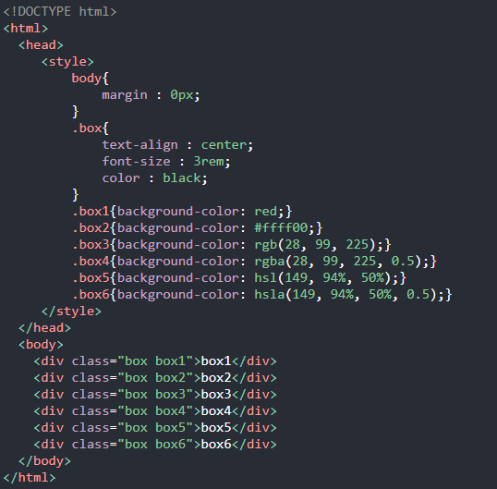
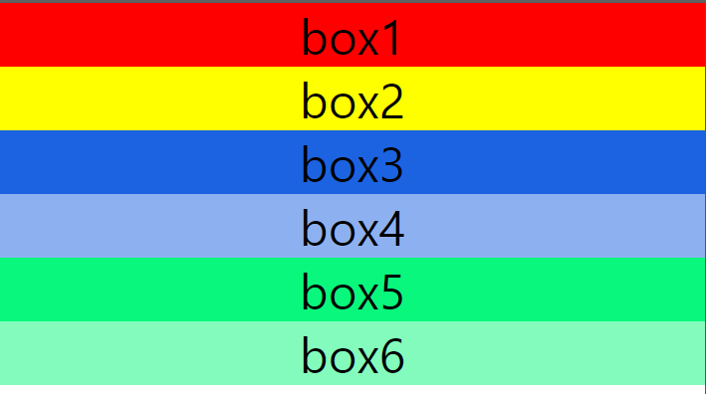
CSS
색상 표현

Slide 57
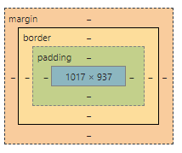
CSS
BOX 영역
HTML 요소는 Box 형태의 영역을 가지고 있다.
이러한 Box는 Content, Padding, Border, Margin으로 구성된다.
Content | 텍스트나 이미지 등 실제 내용이 위치는 영역
Padding | Border(테두리) 안쪽에 위치하는 내부 여백의 영역
Border | 테두리 영역
Margin | Border(테두리) 바깥에 위치하는 외부 여백의 영역

Slide 58
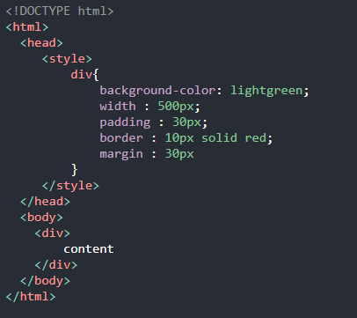
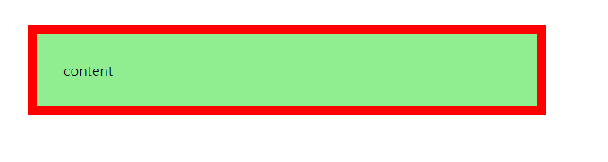
CSS
BOX 영역

Slide 59
CSS
너비 높이 단위
너비는 width, 높이는 height로 사용된다.
이때 지정 되는 너비와 높이는 content의 영역을 대상으로 한다.
지정한 영역이 실제 content의 영역보다 작으면 영역이 넘치게 되는 것에 유의해야 한다.

Slide 60
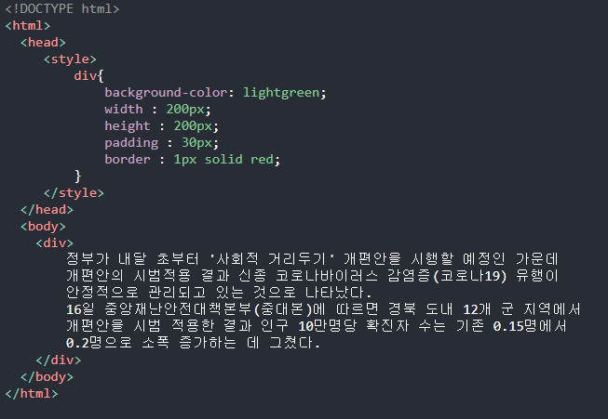
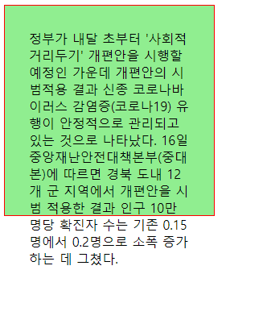
CSS
너비 높이 단위(잘못된 예)

Slide 61
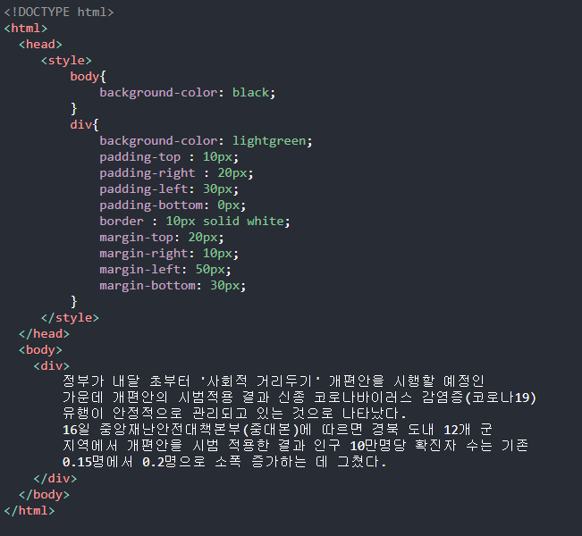
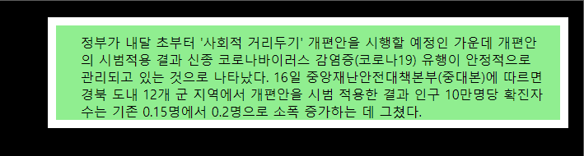
CSS
margin / padding 속성
content의 4개의 방향 (top, right, left, bottom)에 대하여 지정이 가능

Slide 62
CSS
margin / padding 속성
-top –right –left –bottom 4방향을 각각 지정하는 방법 외에 margin / padding 속성 하나만으로 4방향을 지정할 수 있다.
4개의 값을 지정
margin : 10px 20px 30px 40px (top:10px, right:20px, left:30px, bottom:40px)
3개의 값을 지정
margin : 10px 20px 30px (top:10px, right:20px, left:20px, bottom:30px)
2개의 값을 지정
margin : 10px 20px (top:10px, right:20px, left:20px, bottom:10px)
1개의 값을 지정
margin : 10px (top:10px, right:10px, left:10px, bottom:10px)

Slide 63
CSS
border 속성
테두리를 지정하는 border의 속성으로는
border-style : 테두리 선의 스타일 지정
border-width : 테두리 선의 두께를 지정
border-color : 테두리 선의 색을 지정
border-radius : 테두리 모서리를 둥글게 표현하도록 지정
4 가지가 있다.

Slide 64
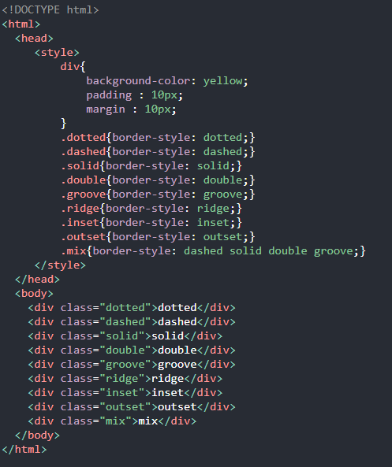

CSS
border-style
선의 스타일은 dotted, dashed, solid, double, groove, ridge, inset, outset이 존재한다.

Slide 65


CSS
border-width
테두리 선의 두께를 지정하고 border-style이 지정이 되 있지 않은 경우에는 사용이 불가능하다.

Slide 66


CSS
border-color
테두리 선의 색을 지정

Slide 67


CSS
border-radius
테두리 모서리를 둥글게 표현하도록 지정한다. 속성 값은 px, em, %를 사용한다.

